Slide 1
Clase 019 — Expresiones regulares para análisis de logs y datos
parte 0 fundamentos y prerrequisitos
Programa de Ciberseguridad Moderna

Slide 2
🎯 Objetivo
• Dominar las expresiones regulares para extraer, validar y correlacionar información en logs, capturas y volcados de datos con precisión y velocidad. Las regex son omnipresentes en SIEM, IDS, reglas…

Slide 3
📚 Resultados de aprendizaje
• Al finalizar, el alumno podrá:
• Construir patrones con clases de caracteres, cuantificadores y anclas.
• Capturar subcadenas con grupos, grupos con nombre y referencias.
• Extraer IOCs (IPs, hashes, URLs, correos) de texto no estructurado.
• Aplicar regex de forma coherente en grep -P, en Python (re) y en herramientas de análisis.
• Distinguir codicia de pereza y elegir la variante correcta en cada extracción.
• Evitar patrones vulnerables a ReDoS y otros errores frecuentes.

Slide 4
🗺️ Temas
• 1 — Literales y metacaracteres
• 2 — Clases de caracteres
• 3 — Cuantificadores
• 4 — Anclas y límites
• 5 — Grupos y captura
• 6 — Codicia y pereza
• 7 — Extracción de IOCs

Slide 5
🧠 Explicación en profundidad
• Una expresión regular es una notación compacta para describir un conjunto de cadenas, que el motor traduce internamente a una máquina de estados que recorre el texto carácter a carácter intentando…
• Casi todo patrón útil combina tres tipos de piezas. Las clases de caracteres dicen qué puede aparecer: [a-f0-9] es un dígito hexadecimal, y hay atajos como \d (dígito), \w (alfanumérico más guion…
• Patrón completo: \b\d{2}:\d{2}:\d{2}\b — una hora HH:MM:SS dentro de una línea
• de log.
• Fragmento — Qué es
• \b — límite de palabra (ancla de ancho cero)
• \d{2} — clase de dígito con cuantificador exacto

Slide 6
📖 Definiciones y características
• Metacarácter: símbolo con significado especial en una regex (. + ? [ ] ( ) ^ $ \ |). Para tratarlo como texto literal hay que escaparlo con \, algo imprescindible al casar puntos en IPs o dominios.
• Clase de caracteres: conjunto de caracteres permitidos entre corchetes ([a-f0-9]). Atajos frecuentes: \d (dígito), \w (alfanumérico más ), \s (espacio). Una clase negada [^...] casa cualquier cosa…
• Cuantificador: indica cuántas repeticiones ( cero o más, + una o más, ? cero o una, {n,m} un rango). Por defecto son codiciosos.
• Codicioso frente a perezoso: un cuantificador codicioso (.) toma lo máximo y retrocede; el perezoso (.?) toma lo mínimo. Elegir mal "traga" texto de más; a menudo una clase negada es aún mejor opción.
• Grupo de captura: paréntesis (...) que guardan lo coincidido para reutilizarlo; (?:...) agrupa sin capturar y (?P<nombre>...) captura con nombre en Python, lo que hace el extractor legible.
• Ancla: posición sin consumir caracteres: ^ (inicio), $ (fin), \b (límite de palabra). Evitan coincidencias parciales no deseadas.
• Lookaround: aserción que comprueba contexto sin consumirlo ((?=...) lookahead, (?<=...) lookbehind). Útil para extraer algo "seguido de" o "precedido por" sin incluir el contexto.

Slide 7
📔 Glosario
• Término — Definición concisa
• Regex — Notación que describe un conjunto de cadenas
• Literal — Carácter que casa consigo mismo
• Metacarácter — Símbolo con significado especial en regex
• \d \w \s — Atajos: dígito, alfanumérico, espacio
• Clase negada — [^...]: casa todo salvo lo listado
• Cuantificador — Nº de repeticiones (, +, ?, {n,m})

Slide 8
🧰 Herramientas y preparación
• Practica con grep -P (que activa el motor PCRE y entiende \d, \b, lookarounds), con el módulo re de Python, y con un entorno visual como regex101.com eligiendo el motor PCRE o Python para ver el…

Slide 9
🧪 Laboratorio guiado
• Clases y cuantificadores. Encuentra todas las horas HH:MM:SS en un log:
• Extraer IPv4 y contar las más frecuentes:
• Grupos de captura en Python:
• Extraer hashes por longitud. Distingue MD5 (32), SHA-1 (40) y SHA-256 (64):
• Correos y URLs. Escribe patrones razonables para extraer direcciones de correo y URLs http(s), aceptando que no serán perfectas según el RFC.
• Codicia frente a pereza. Compara <.> y <.?> sobre <a><b> y observa la diferencia; prueba también [^>] como alternativa.
• Validar en regex101: pega tus patrones, revisa el desglose y mide los pasos de retroceso para detectar riesgo de ReDoS.

Slide 10
✍️ Ejercicios
• Escribe una regex que extraiga solo IPs privadas (rangos 10/8, 172.16/12 y 192.168/16) de un log.
• Captura usuario e IP de cada línea de "Failed password" y cuenta los intentos por IP.
• Crea un patrón que valide un correo de forma razonable (sin perseguir la perfección del RFC) y explica sus límites.
• Extrae todas las URLs de una página guardada y quédate solo con el dominio usando un grupo de captura.
• Diferencia en una sola pasada MD5, SHA-1 y SHA-256 por su longitud, usando alternancia o grupos con nombre.
• Investiga un ejemplo real de ReDoS (por ejemplo un patrón (a+)+), reprodúcelo en regex101 midiendo los pasos, y reescríbelo para hacerlo seguro.

Slide 11
📝 Reto verificable
• Escribe iocextract.py, una herramienta que reciba un fichero de texto y extraiga y clasifique IOCs: IPv4, dominios, URLs, correos y hashes (MD5/SHA-1/SHA-256), imprimiendo un recuento por categoría y…
• Criterio de aceptación: sobre una muestra con IOCs conocidos, la herramienta los extrae todos sin falsos positivos evidentes, clasifica correctamente los tres tipos de hash por su longitud, y…

Slide 12
⚠️ Errores comunes
• El patrón captura de más — Cuantificador codicioso. Usa la versión perezosa ? o, mejor, una clase negada como [^>].
• . no coincide con lo esperado — . no incluye el salto de línea por defecto. Usa el flag DOTALL si necesitas abarcar varias líneas.
• Falsos positivos en IPs (999.999.999.999) — El patrón no valida el rango 0-255. Extrae con regex y valida después con ipaddress.
• grep no entiende \d — grep básico no es PCRE. Usa grep -P, o -E con clases POSIX ([[:digit:]]).
• La regex cuelga el proceso — ReDoS por retroceso. Elimina cuantificadores anidados ((a+)+) y ancla bien el patrón.
• El grupo devuelve None — El grupo opcional no casó. Comprueba que existió coincidencia antes de leer el grupo.

Slide 13
❓ Preguntas frecuentes
• ❓ ¿Debo validar IPs solo con regex? La regex acota candidatos con rapidez, pero validar el rango exacto 0-255 de cada octeto con regex es engorroso y frágil. Es mejor extraer con regex y validar con…
• ❓ ¿Por qué mi regex funciona en regex101 pero no en grep? Los motores difieren. grep básico usa BRE/ERE; PCRE (regex101, Python) admite \d, lookarounds y más. Ajusta el patrón al motor real donde vas…
• ❓ ¿Qué es un lookahead o lookbehind? Aserciones que comprueban contexto sin consumirlo ((?=...), (?<=...)). Sirven para extraer algo "seguido de" o "precedido por" sin incluir ese contexto en la…
• ❓ ¿Sirve regex para parsear HTML o JSON? Para extracciones puntuales sí, pero para estructuras anidadas usa un parser dedicado. Las regex no manejan bien el anidamiento arbitrario y acabas con…

Slide 14
🔗 Referencias
• Jeffrey Friedl, Mastering Regular Expressions (O'Reilly).
• Python, documentación de re — <https://docs.python.org/3/library/re.html>
• regex101 (probador interactivo con contador de pasos) — <https://regex101.com/>
• OWASP, Regular Expression Denial of Service (ReDoS) — <https://owasp.org/www-community/attacks/RegularexpressionDenialofService-ReDoS>
• MITRE ATT&CK, Indicator Removal / IOC (contexto de indicadores) — <https://attack.mitre.org/>

Slide 15
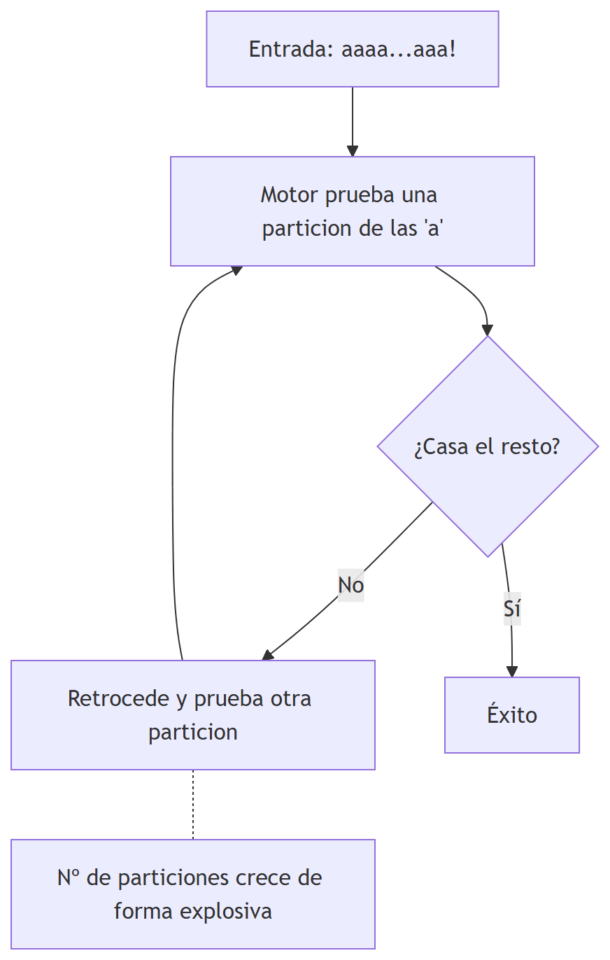
Diagrama de la clase

